Slide 1
QUÍMICA FÍSICA / AULA 3
SUMÁRIO
Elementos de termodinâmica
Sistema, tipos de sistemas
Estados dos sistemas
Propriedades termodinâmicas
Funções de estado e suas propriedades matemáticas
Equilíbrio termodinâmico
1º Princípio da termodinâmica
2º Princípio da termodinâmica
Relações de Maxwell
Equação de Gibbs-Helmholtz

Slide 2
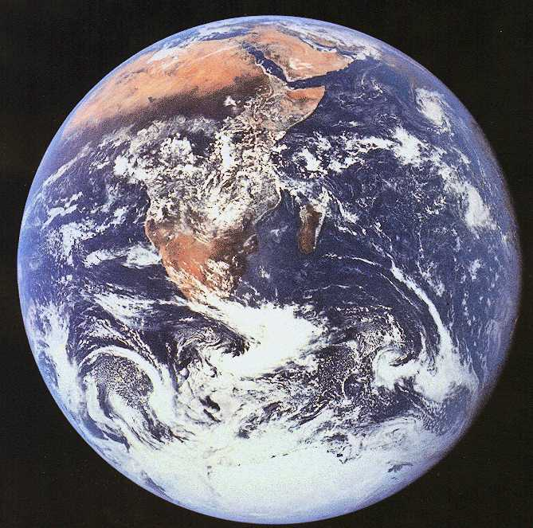
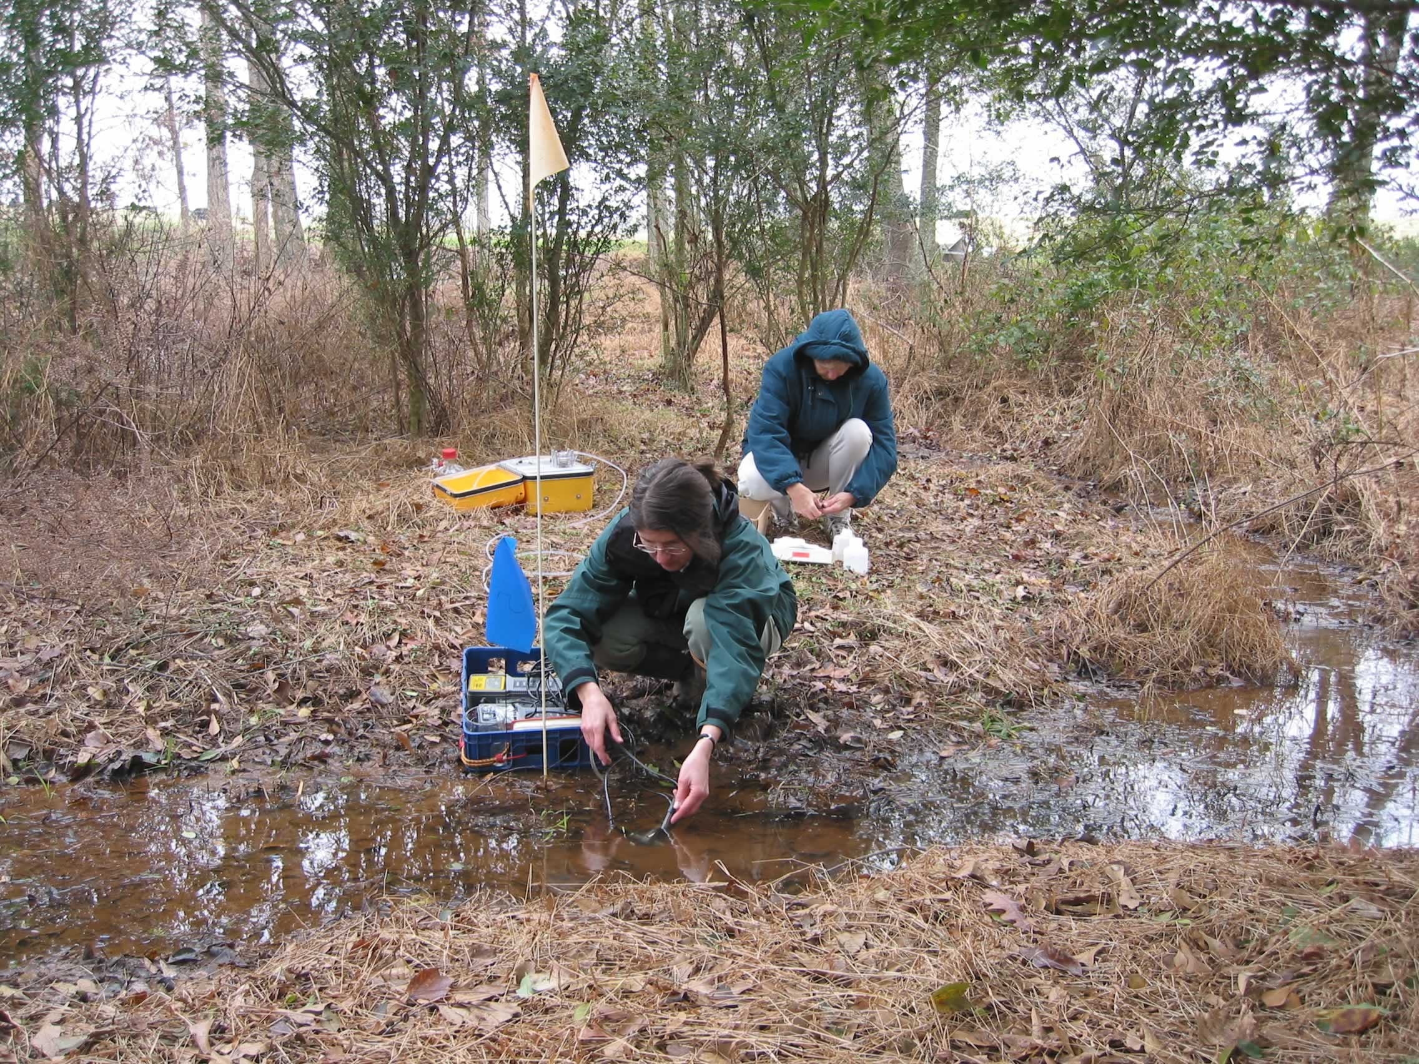
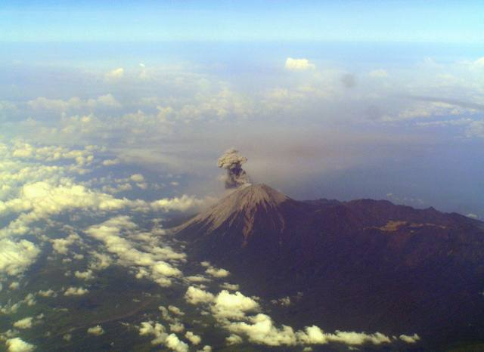
Sistema

Slide 3
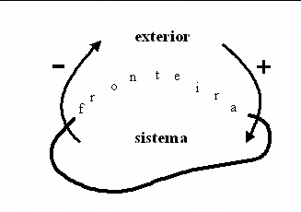
Sistema Porção macroscópica de matéria separada do exterior por uma fronteira, real ou fictícia.
Convenção
No que respeita ao sentido dos fluxos (matéria e energia), considera-se positivo (sinal +) tudo aquilo, matéria ou energia, que for fornecido ao sistema (o sistema ficará com “mais qualquer coisa”); será negativo (sinal −) tudo o que for cedido (ao exterior) pelo sistema (o sistema ficará com “menos qualquer coisa”),

Slide 4
Sistema Por serem macroscópicos os sistemas hão-de conter um número elevado de partículas – átomos ou moléculas – número que convencionaremos ser de ordem vizinha da do número de Avogadro, N_{A}= 6.0221367×10²³ mol⁻¹.
Admitiremos que nos sistemas de que vamos tratar as transformações envolvidas são de natureza física.

Slide 5
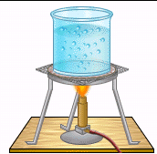
Sistema
Tudo o que não for sistema considerar-se-á exterior, podendo a fronteira englobar-se num ou noutro conforme se achar conveniente.
Por exemplo, num vaso fechado contendo uma certa quantidade de substância, parcialmente líquida e parcialmente vaporizada, será possível definir o sistema como sendo constituído apenas pelo líquido, ou só pelo vapor, ou, eventualmente, pelo conjunto (líquido+vapor).
Situações surgirão em que será aconselhável considerar o próprio vaso como parte integrante do sistema em estudo como acontece nas experiências calorimétricas, onde, inclusive, certos instrumentos de medida– termómetros e resistências de aquecimento, em particular – colocados em contacto íntimo com o vaso ou o seu conteúdo podem ser (ou não) tratados como parte do sistema em observação.

Slide 6
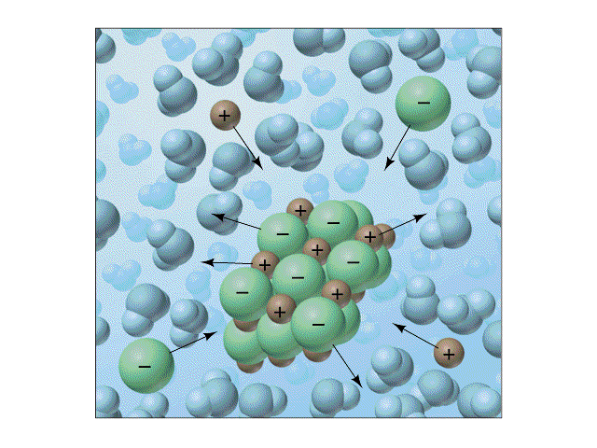
Fase Qualquer porção de sistema física e/ou quimicamente dis­tinta das demais e que, além disto, exiba propriedades físicas e composição química uniformes em toda a sua extensão.
Sistemas homogéneos constituídos, por uma única fase ; Sistemas heterogéneos por mais que uma fase
A definição não exige a continuidade física da fase, fazendo sentido, portanto, considerar fases dispersas.
Por exemplo, os cristais de cloreto de sódio que constituem o precipitado duma solução aquosa são, no seu conjunto, uma única fase (sólida).

Slide 7
Variáveis termodinâmicas. Estado.
Depois de fazer a caracterização qualitativa de qualquer sistema é preciso defini-lo em termos quantitativos: é preciso fixar o seu estado (termodinâmico) ou o das suas fases, se for heterogéneo, e conhecer a quantidade de substância nele existente.
O estado de uma fase ou de um sistema define-se por meio dos valores de certas propriedades (ou variáveis) termodinâmicas denominadas propriedades intensivas.
Os valores das propriedades intensivas não dependem da quantidade de substância existente na fase ou no sistema: exemplos (P, T)
Os valores das propriedades extensivas tomam valores proporcionais à quantidade de substância na fase (ou no sistema), isto é, as propriedades extensivas são aditivas: exemplos (m, n e V)
Em particular

Slide 8
Variáveis termodinâmicas. Estado.
A experiência mostra que é necessário e suficiente fixar os valores de duas das propriedades intensivas para definir o estado termodinâmico dos sistemas de substâncias puras ou misturas de composição fixa;
Para misturas de composição variável será preciso, ainda, dispor dos valores de um certo número de variáveis de composição.
Para fixar o estado de um sistema (ou de uma fase) especificam-se os valores de um certo número (i) de propriedades intensivas que recebem a designação de variáveis independentes. As restantes propriedades termodinâmicas denominam-se funções de estado.
Se por hipótese forem conhecidos os valores das i variáveis independentes, X₁, X₂, ... X_{i} admite-se que existe sempre a possibilidade de conhecer o valor de qualquer função de estado, X_{j} . Quer dizer: existirão sempre funções f _{j} tais que
X_{j} = f_{j} (X₁, X₂, ..., X_{i})
embora a forma analítica explícita dessas funções possa não ser conhecida (Princípio -1 da termodinâmica)

Slide 9
Variáveis termodinâmicas. Estado.
A pressão (P) e a temperatura (T) são as propriedades frequentemente escolhidas para varáveis independentes são fáceis de medir e controlar.
Então, para sistemas a duas variáveis independentes poderemos escrever por exemplo para o volume molar
ou
que é a equação de estado do sistema.

Slide 10
Características importantes das variáveis termodinâmicas
Os valores das propriedades quer intensivas, quer extensivas, são independentes da história do sistema (ou da fase) a que dizem respeito
OU SEJA
a diferencial dX de qualquer variável termodinâmica X é necessariamente uma diferencial exacta ou seja numa transformação entre dois estados A e B, o valor do integral
é independente do percurso A → B, dependendo apenas dos valores da propriedade X que caracterizam o estado inicial A e o estado final B.
Propriedade fundamental das diferenciais exactas:
Dado um sistema a duas variáveis independentes, X₁ e X₂, e X₃ uma função de estado, X₃=X₃(X₁, X₂). Nestas condições, como X₃ é uma propriedade termodinâmica, dX₃ é uma diferencial exacta. Portanto,
e

Slide 11
Equilíbrio termodinâmico
Diz-se que um sistema está num estado de equilíbrio termodinâmico quando as suas propriedades intensivas tiverem valores bem definidos, uniformes e independentes do tempo, e não se observarem fluxos de matéria e/ou de energia através da sua fronteira ou no seu interior.
A situação de equilíbrio termodinâmico exige, pois, que no interior do sistema ou em pontos da sua fronteira exista:
(i) - Equilíbrio hidrostático:
Não existem forças não compensadas. Esta condição corresponde ao equilíbrio de pressões na medida em que, na ausência de campos electromagnéticos, feitos de superfície, etc., as únicas forças a considerar são as forças de pressão, que actuam segundo a normal à fronteira. Portanto, num sistema em equilíbrio termodinâmico exige-se que a pressão seja uniforme em todo o sistema. Em particular, para sistemas heterogéneos, é necessário que todas as fases α, β, ..., ϕ estejam à mesma pressão:
(ii) - Equilíbrio térmico:
Não existem fluxos de calor no interior do sistema e entre o sistema e o exterior. Por isso a temperatura é uniforme. Para sistemas heterogéneos:
(iii) - Equilíbrio químico:
Não ocorre difusão (macroscópica) de matéria no sistema e para o exterior deste. Para sistemas hetrogéneos observa-se que o potencial químico de cada componente (µi) é igual em todas as fases:

Slide 12
Primeiro princípio (Lei) da termodinâmica
Considere-se um sistema homogéneo fechado onde não tenham lugar reacções químicas, isto é, onde a quantidade de substância, n_{i}, de cada espécie química permaneça constante. Quer dizer, se existirem c espécies:
d n_{i} = 0 , i = 1, 2, … , c .
De acordo com o primeiro princípio da termodinâmica existe uma função de estado denominada energia interna, U tal que a variação dU numa transformação elementar é dada por
δQ e δW representam, respectivarnente, o calor e o trabalho transferidos na transformação elementar.
δQ e δW não são “variações” de Q e W, uma vez que calor e trabalho não são propriedades termodinâmicas do sistema.
Tem-se
δW = −P dV ,
pois
−P dV = − (F/A) dV = − (F/A) A dℓ = −F dℓ = δW

Slide 13
Primeiro princípio (Lei) da termodinâmica
A energia interna U do sistema resulta:
da energia potencial intermolecular,
depende da posição e das orientações relativas das partículas que constituem o sistema, pelo
que recebe a designação de energia interna configuracional, U_{conf} ;
da energia cinética translacional das partículas (dependente exclusivamente da temperatura)
das energias electrónica, vibracional, rotacional, etc. das próprias moléculas.
Estas energias são características de cada molécula considerada isoladamente e, por isso, à
sua soma pode chamar-se energia interna molecular ou intrínseca, U_{int} .
U= U_{conf} + U_{int} ,
A energia interna é uma propriedade extensiva do sistema.

Slide 14
Segundo princípio (Lei) da termodinâmica
O segundo princípio da termodinâmica introduz a função entropia, S, tal que numa transformação (reversível) elementar é
onde T é a temperatura do sistema.
δQ = T dS δW = −P dV
expressão combinada dos primeiro e segundo princípios da termodinâmica (para sistemas homogéneos fechados).
NOTA
A interpretação física do conceito de entropia acha-se ligada ao grau de desordem do sistema ou, por outras palavras, à falta de informação que sobre ele existe.
Esse grau de desordem ou essa falta de informação se exprimem quantitativamente, segundo Boltzmann, através do chamado número de complexões, Ω, do sistema:
S = k_{B} ln Ω
onde k_{B} = R/N_{A} = 1.380662×10⁻²³ J⋅K⁻¹ é a constante de Boltzmann (constante dos gases por molécula) e Ω representa o número de estados quânticos compatíveis com o estado termodinâmico macroscópico do sistema. .

Slide 15
Funcões caraterísticas
Viu-se que
ou seja para sistemas homogéneos fechados a energia interna escreve-se como função das variáveis independentes entropia e volume:
Diz-se por isso que U é a função característica associada ao par, de variáveis independentes (S ,V). Também se diz que S e V são as variáveis naturais associadas à função U:
Nem sempre, porém, S e V constituirão a escolha mais apropriada para desempenhar o papel de variáveis independentes, surgindo, portanto, a necessidade de considerar outras funções características. Assim, definem-se as funções:
entalpia, H H=U+PV
energia ou função de Helmholtz, A A=U-TS
energia ou função de Gibbs, G G=H-TS

Slide 16
Funcões caraterísticas e Relações de Maxwell
Na forma diferencial ter-se-á:
para a entalpia
dH = d(U + PV)
= dU+d(PV) =
(T dS −P dV)
+ P dV + V dP
= T dS+ V dP
Logo H=H(P, S)
Em síntese:
dH=T dS+ V dP
e, para as derivadas mistas:
que é uma das relações de Maxwell

Slide 17
Funcões caraterísticas e Relações de Maxwell
para a energia de Helmholtz
dA = d(U - TS)
= dU- d(TS) =
(T dS −P dV)
- T dS – S dT
= - P dV – S dT
Logo A=A(T, V)
Em síntese:
dA= - P dV –S dT
e, para as derivadas mistas:
que é outra relação de Maxwell

Slide 18
Funcões caraterísticas e Relações de Maxwell
para a energia de Gibbs
dG = d(H - TS)
= dH- d(TS) =
(T dS+ V dP)
- T dS – S dT
= V dP – S dT
Logo G=G(P, T)
Em síntese:
dG= V dP –S dT
e, para as derivadas mistas:
que é outra relação de Maxwell

Slide 19
Funcões caraterísticas e Relações de Maxwell
para a energia interna (como se viu)
dU = T dS – P dV
Logo U=U(S, V)
Em síntese:
dU= T dS – P dV
e, para as derivadas mistas:
ou
que é outra relação de Maxwell

Slide 20
O quadrado trmodinâmico
Colocar as funções características por ordem alfabética no sentido anti horário
Ladear as funções características pelas suas variáveis naturais
H
S
P
U
G
V
T
A

Slide 21
O QUADRADO TERMODINÂMICO / RELAÇÕES DE MAXWELL
Vamos ver o sinal ….
H
S
P
∂S
_
∂V
=
∂P
∂T
G
T
P
U
RESULTADO: As setas ficam para o mesmo lado
Este é o lado de encontro
dos dois percursos.
V
T
A
Vamos construir uma
Vertical ao lado comum.
Portanto o sinal é

Slide 22
O quadrado termodinâmico
Todas as propriedades termodinâmicas podem ser expressas em termos de uma das funções características e das derivadas parciais desta em relação às variáveis naturais que lhe estão associadas. Vamos ver como se retira essa informação do quadrado termodinâmico:
.
H
As funções características vizinhas são H e G. A variável comum é P e a não comum T
S
P
H =
G
P
U
G
V
T
A

Slide 23
Equação de Gibbs-Helmholtz
Dentre as funções características atrás definidas, as que mais frequentemente aparecem nas aplicações de Termodinâmica Química são a entalpia e a função de Gibbs.
A importância prática da função H deriva de que a variação de entalpia a pressão constante se identifica com a quantidade de calor transferida na transformação. De facto, a maioria das transformações que interessam na prática realizam-se à pressão atmosférica (vaso aberto). Por outro lado, a função G é particularmente relevante porque as suas variáveis naturais (P e T) podem controlar-se com facilidade e medir-se com muito rigor. As duas funções características, G e H, relacionam-se sem dificuldade:
A pressão constante: dH=T dS ou
e portanto
resultado que se conhece por equação de Gibbs –Helmholtz

